Slide 1
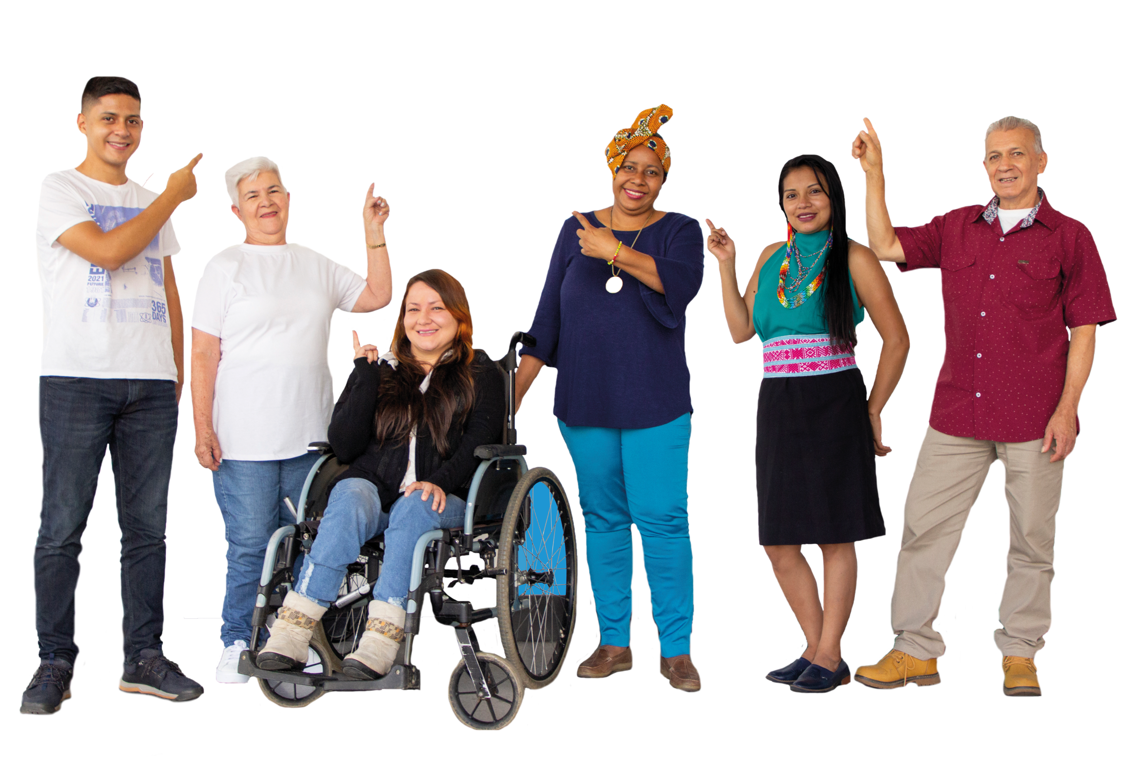
ELECCIÓN CIUDADANA
PRESUPUESTO PARTICIPATIVO
7

Slide 2
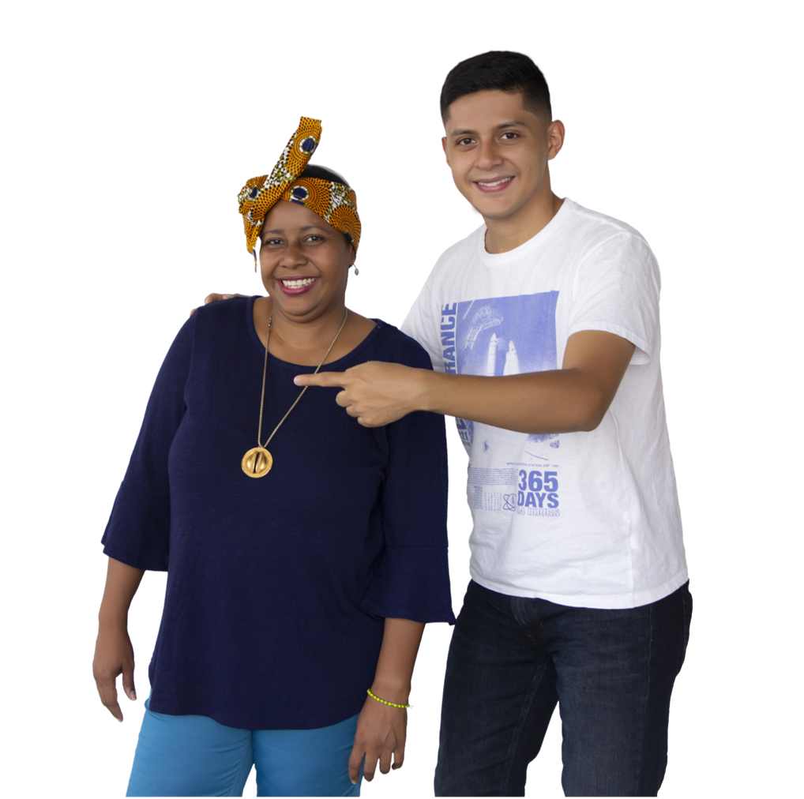
BALANCE DE
LA PRIORIZACIÓN PARTICIPATIVA
DE PRESUPUESTO PARTICIPATIVO

Slide 3
META CUMPLIDA
124.234
Ciudadanos y ciudadanas participaron en la elección de proyectos a ejecutar con los recursos de Presupuesto Participativo para la vigencia 2022.

Slide 4
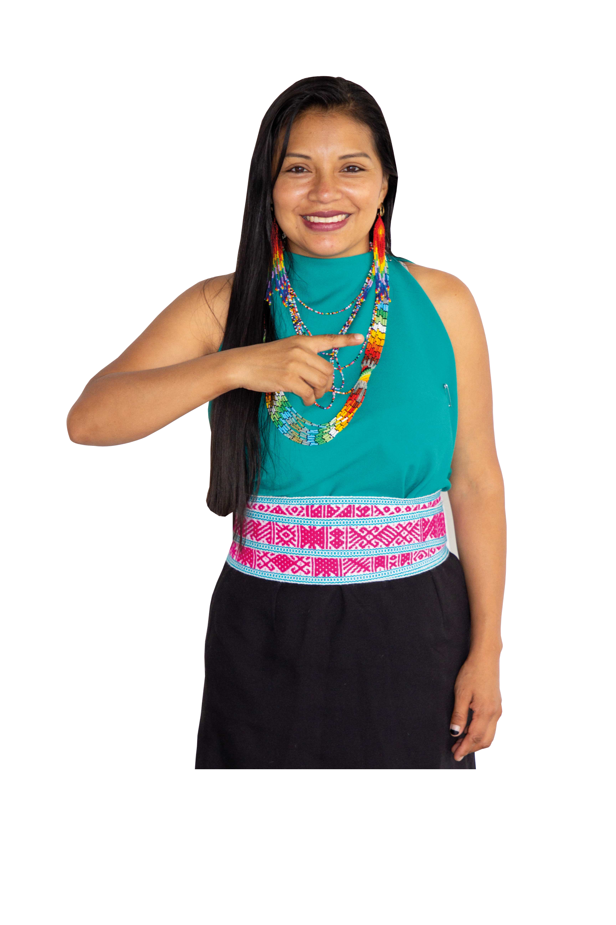
Cifras generales
1
3
DE
140.229
Registros en la plataforma web www.medellindecide.co de los cuales:
124.234
2.489
13.506
VOTOS VALIDADOS
Votos incompletos
Votos no validados.

Slide 5
Cifras generales
2
3
DE
Participación por sexo
Participación por rango de edad
73.878
Jóvenes
50.828
57.883
Adultos
48.994
8.468
Personas mayores
40.407
Cifras con base en los registros realizado.

Slide 6
Cifras generales
3
3
DE
Participación por grupo poblacional
Afrodescendientes
LGTBIQ+
1.108
986
Campesinos
ROM
721
34
Personas con discapacidad
Víctimas
1.568
1.784
Indígenas
Personas en situación de calle
113
45

Slide 7
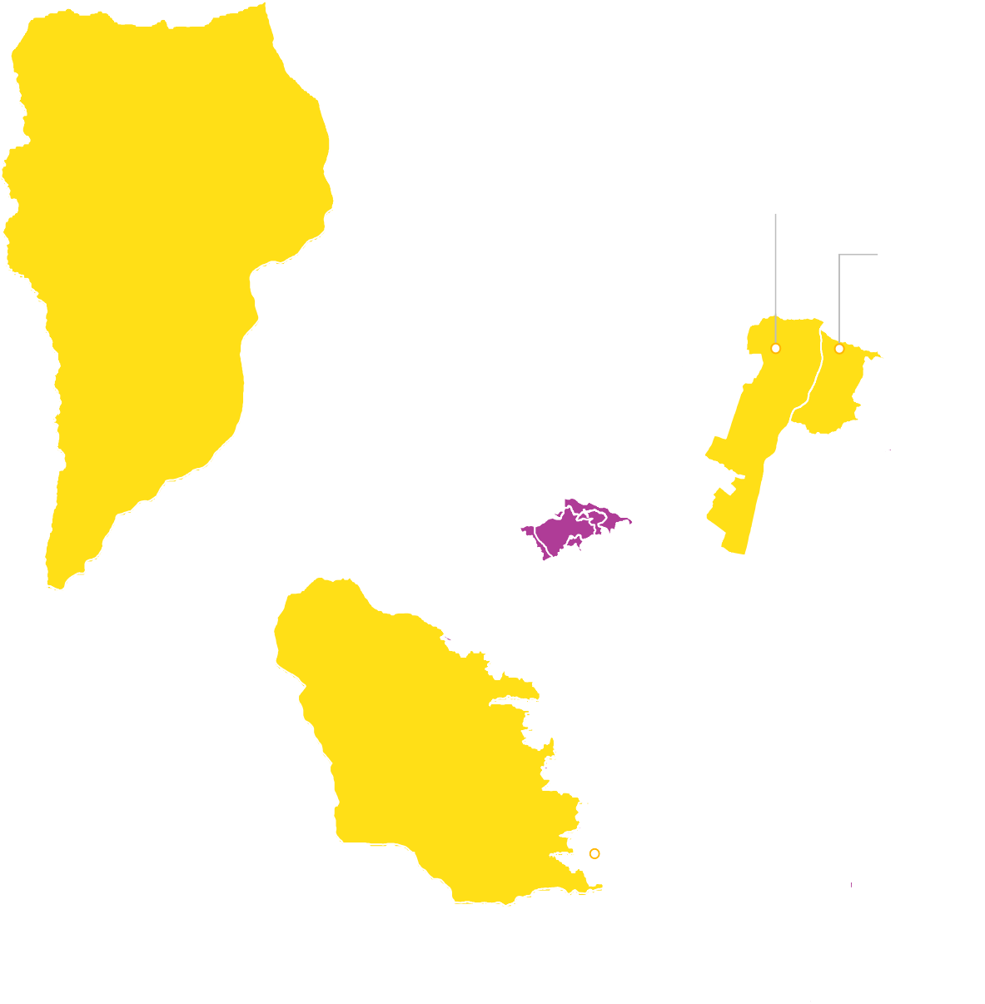
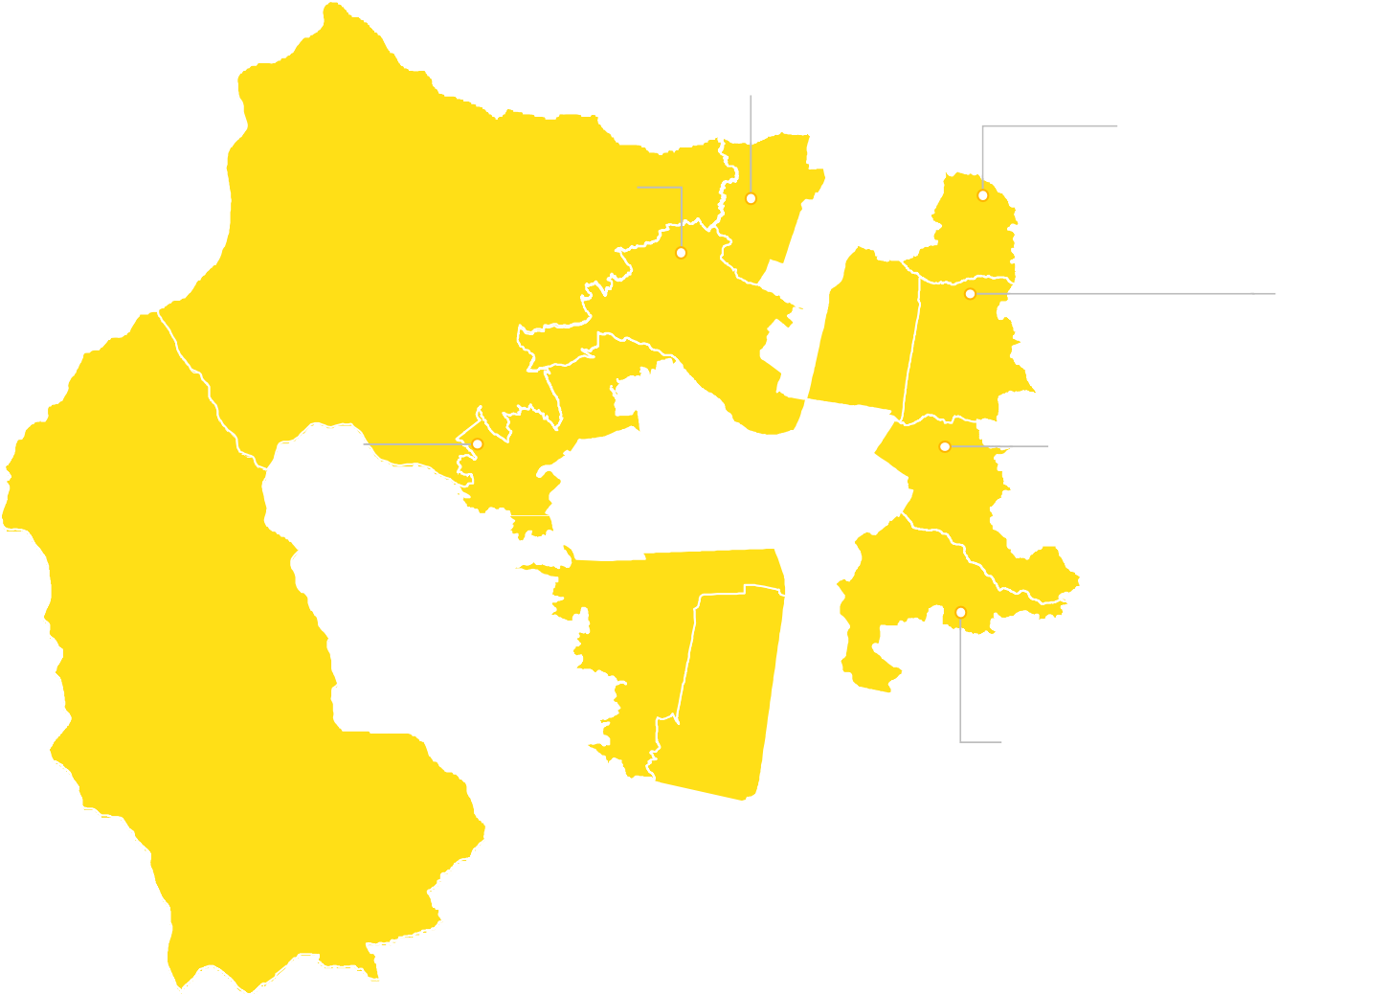
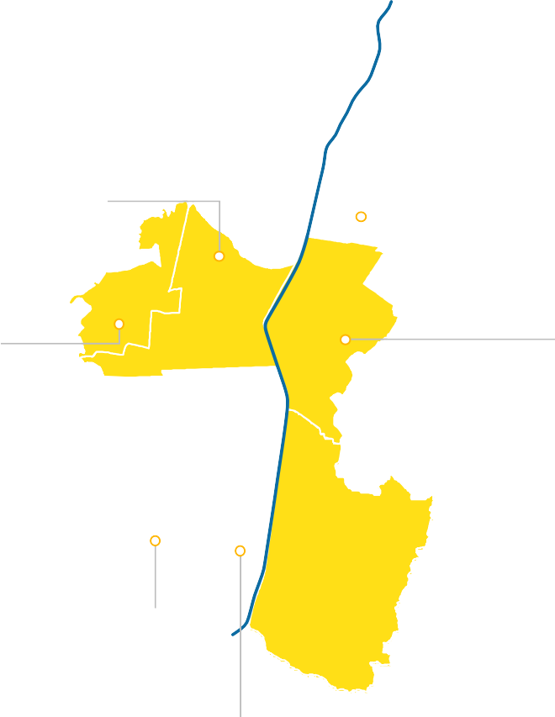
Resultados por comuna
1
3
DE
C 50
1.272
9.959
8.683
5.074
42.132
C 60
3.785
4.139
C 5
C 6
C 2
C 1
C 7
5.859
2.612
^{C 4 C 3} 2.733
5.492
7.504
C 13 C 12
C 11
C 10
C 8
C 9
3.427
2.544
C 80
4.982
C 16
C 90
C 70
C 15
1.266
2.998
1.856
C 14
2.384
3.688
1.846

Slide 8
Resultados por comuna
2
3
DE
Nombre de Comuna | Votos válidos por comuna | Número de Proyecto Priorizados | Costo proyectos priorizados | Remanente
1 Popular | 42.131 | 5 | $ 15.847.890.567 | $ 1.900.121.624
2 Santa Cruz | 5.074 | 15 | $ 15.634.754.617 | $ 50.332.548
3 Manrique | 5.859 | 11 | $ 14.516.743.344 | $ 1.887.994.947
4 Aranjuez | 2.733 | 19 | $ 14.036.699.353 | $ 416.030.103
5 Castilla | 9.959 | 6 | $ 12.509.392.383 | $ 74.500.469
6 Doce de octubre | 8.683 | 5 | $ 15.337.570.326 | $ 788.450.041
7 Robledo | 4.139 | 9 | $ 14.040.521.943 | $ 2.016.848.632
8 Villa Hermosa | 5.492 | 6 | $ 15.190.255.472 | $ 234.226.893
9 Buenos Aires | 2.998 | 10 | $ 12.135.257.755 | $ 980.655.262
10 La Candelaria | 2.544 | 15 | $ 8.807.043.281 | $ 578.295.620

Slide 9
Resultados por comuna
3
3
DE
Nombre de Comuna | Votos válidos por comuna | Número de Proyecto Priorizados | Costo proyectos priorizados | Remanente
11 Laureles-Estadio | 2.612 | 9 | $ 6.684.176.415 | $ 422.350.472
12 La América | 3.427 | 10 | $ 8.988.307.334 | $ 158.948.675
13 San Javier | 7.504 | 3 | $ 14.774.360.161 | $ 839.073.898
14 Poblado | 2.384 | 6 | $ 6.348.581.819 | $ 169.575.613
15 Guayabal | 1.846 | 12 | $ 9.741.766.025 | $ 216.669.613
16 Belén | 3.688 | 18 | $ 11.789.827.749 | $ 552.708.746
50 San Sebastián de Palmitas | 1.272 | 6 | $ 6.200.644.447 | $ 1.963.405.666
60 San Cristóbal | 3.785 | 7 | $ 10.177.149.147 | $ 223.201.740
70 Altavista | 1.856 | 7 | $ 6.462.788.992 | $ 892.367.660
80 San Antonio de Prado | 4.982 | 6 | $ 9.485.487.845 | $ 1.685.317.321
90 Santa Elena | 1.266 | 9 | $ 5.650.542.316 | $ 854.311.374

Slide 10
RESULTADOS DE
LA PRIORIZACIÓN PARTICIPATIVA
DE PRESUPUESTO PARTICIPATIVO
POR COMUNA Y CORREGIMIENTO

Slide 11
COMUNA 1 - POPULAR
Techo Presupuestal
$ 17.748.012.191
Remanente
$ 1.900.121.624
C 1
Votos validados
42.131

Slide 12
14374
$ 7.409.814.727
COMUNA 1 - POPULAR
Dependencia que ejecuta | Nombre del proyecto | Número de votos | Valor del proyecto
Secretaría de Medio Ambiente | Fortalecimiento de la cultura ambiental de la comuna 1 – Popular. | 21797 | $ 1.179.375.446
Secretaría de Infraestructura Física | Mejoramiento de la infraestructura para la movilidad peatonal. | 21785 | $ 1.732.000.000
Secretaría de Comunicaciones | Fortalecimiento de los procesos y medios de comunicación comunitarios. | 16915 | $ 2.111.505.363
Colegio Mayor De Antioquia - Instituto Tecnológico Metropolitano - ITM - Institución Universitaria Pascual Bravo - Agencia para la Educación Superior -Sapiencia | Apoyo para el acceso y permanencia a la educación superior en las I. U. Colegio Mayor de Antioquia, ITM y Pascual Bravo - Sapiencia y Formación de Talento Especializado en áreas de la industria 4.0 - Sapiencia. | 14374 | $ 7.409.814.727

Slide 13
COMUNA 1 - POPULAR
Dependencia que ejecuta | Nombre del proyecto | Número de votos | Valor del proyecto
Secretaría de Participación Ciudadana | Fortalecimiento de las instancias de participación ciudadana para el desarrollo local, a las organizaciones sociales, Juntas de Acción Comunal, Asocomunal, Junta Administradora Local y la consolidación de las escuelas de participación ciudadana para niños, niñas y adolescentes | 11286 | $ 3.415.195.031

Slide 14
COMUNA 2 – SANTA CRUZ
Techo Presupuestal
$15.685.087.165
Remanente
$50.332.548
C 2
Votos validados
5.074

Slide 15
COMUNA 2 – SANTA CRUZ
Dependencia que ejecuta | Nombre del proyecto | Número de votos | Valor del proyecto
Secretaría de Inclusión Social, Familia y Derechos Humanos | Asistencia Social a la Población Adulto Mayor e implementación de estrategias en seguridad alimentaria en la comuna 2 - Santa Cruz. | 4.793 | $ 3.761.354.260
Colegio Mayor De Antioquia - Instituto Tecnológico Metropolitano - ITM - Institución Universitaria Pascual Bravo - Agencia Para La Educación Superior -Sapiencia | Apoyo para el acceso y permanencia a la educación superior en las I. U. Colegio Mayor de Antioquia, ITM y Pascual Bravo – Sapiencia de la comuna 2 - Santa Cruz. | 4.783 | $ 1.801.072.944
Instituto de Deportes y Recreación de Medellín - Inder | Fortalecimiento del deporte, la recreación y la actividad física en la comuna 2 - Santa Cruz. | 4.767 | $ 1.741.783.317

Slide 16
COMUNA 2 – SANTA CRUZ
Dependencia que ejecuta | Nombre del proyecto | Número de votos | Valor del proyecto
Secretaría de Inclusión Social, Familia y Derechos Humanos | Implementación de acciones de inclusión social para las personas con discapacidad, familiares y cuidadores de la comuna 2 - Santa Cruz. | 4.647 | $ 744.062.565
Secretaría de Salud | Prevención de la enfermedad y promoción de la salud en la comuna 2 - Santa Cruz. | 4.613 | $ 1.265.231.400
Instituto Social de Vivienda y Hábitat de Medellín -Isvimed | Mejoramiento de vivienda en la comuna 2 - Santa Cruz | 4.586 | $ 526.191.891
Secretaría de Educación | Mejoramiento en la calidad educativa mediante acciones de inclusión, suministro de conectividad y fortalecimiento a la permanencia escolar de los estudiantes de la comuna 2 - Santa Cruz. | 4.510 | $ 278.655.340

Slide 17
COMUNA 2 – SANTA CRUZ
Dependencia que ejecuta | Nombre del proyecto | Número de votos | Valor del proyecto
Secretaría de Medio Ambiente | Adecuación y conservación de zonas verdes y senderos ecológicos y fortalecimiento de las estrategias de protección animal de la comuna 2-Santa Cruz. | 4370 | $ 693.400.000
Secretaría de Cultura Ciudadana | Fortalecimiento de procesos artísticos y culturales de la comuna 2 - Santa Cruz. | 4306 | $ 627.000.000
Secretaría de Inclusión Social, Familia y Derechos Humanos | Fortalecimiento en la construcción de una cultura en derechos humanos, paz y reconciliación en la comuna 2 - Santa Cruz. | 4113 | $ 300.000.000
Secretaría de Desarrollo Económico | Formación para el trabajo en la comuna 2 - Santa Cruz. | 4044 | $ 1.048.440.976

Slide 18
COMUNA 2 – SANTA CRUZ
Dependencia que ejecuta | Nombre del proyecto | Número de votos | Valor del proyecto
Secretaría de Participación Ciudadana | Fortalecimiento de las instancias de participación ciudadana para el desarrollo local, las organizaciones sociales, juntas de acción comunal, Asocomunal y Junta Administradora Local, y adecuación y reparación de la infraestructura de las sedes sociales en comodato y la consolidación de las escuelas de participación ciudadana en la comuna 2 - Santa Cruz. | 4011 | $ 1.973.510.101
Secretaría de Movilidad | Adecuación de la señalización vial de la comuna 2 y apoyo a la transformación cultural y educativa en movilidad de la comuna 2 – Santa Cruz. | 3526 | $ 275.000.000

Slide 19
COMUNA 2 – SANTA CRUZ
Dependencia que ejecuta | Nombre del proyecto | Número de votos | Valor del proyecto
Secretaría de Cultura Ciudadana | Apoyo a las manifestaciones artísticas y culturales de la población afromedellinense de la comuna 2 - Santa Cruz. | 3514 | $ 210.000.000
Secretaría de Comunicaciones | Formación en periodismo comunitario y alternativo en sus diversos formatos para los habitantes. | 3385 | $ 389.051.823

Slide 20
COMUNA 3 – MANRIQUE
Techo Presupuestal
$16.404.738.291
Remanente
$ 1.887.994.947
C3
Votos validados
5.859

Slide 21
COMUNA 3 – MANRIQUE
Dependencia que ejecuta | Nombre del proyecto | Número de votos | Valor del proyecto
Secretaría de Medio Ambiente. | Fortalecimiento de la cultura ambiental y de protección animal en la comuna 3 – Manrique. | 4524 | $ 713.730.108
Secretaría de Educación. | Asistencia integral con enfoque nutricional a niños y niñas menores de 5 años de edad de la comuna 3 - Manrique. | 4400 | $ 256.970.400
Instituto de Deportes y Recreación de Medellín – Inder. | Fortalecimiento del deporte, la recreación y la actividad física en la comuna 3 - Manrique. | 4383 | $ 1.900.000.000
Colegio Mayor de Antioquia. Instituto Tecnológico Metropolitano -ITM. Institución Universitaria Pascual Bravo. | Apoyo para el acceso y permanencia a la educación superior en las I. U. Colegio Mayor de Antioquia, ITM y Pascual Bravo. | 4273 | $ 3.258.984.057

Slide 22
COMUNA 3 – MANRIQUE
Dependencia que ejecuta | Nombre del proyecto | Número de votos | Valor del proyecto
Secretaría de Inclusión Social, Familia y Derechos Humanos. | Asistencia social a la población de adulto mayor e implementación de estrategia de seguridad alimentaria en la comuna 3 - Manrique. | 4265 | $ 2.397.746.700
Secretaría de Inclusión Social, Familia y Derechos Humanos. | Implementación de acciones de inclusión social para las personas con discapacidad, familiares y cuidadores de la comuna 3 - Manrique. | 4250 | $ 549.145.065
Secretaría de Salud. | Prevención de la enfermedad y promoción de la salud en la comuna 3 - Manrique. | 4139 | $ 924.151.110
Secretaría de Cultura Ciudadana. | Desarrollo de una escuela itinerante y encuentros ciudadanos en torno al arte y la cultura en la comuna 3 - Manrique. | 4035 | $ 1.808.000.000

Slide 23
COMUNA 3 – MANRIQUE
Dependencia que ejecuta | Nombre del proyecto | Número de votos | Valor del proyecto
Secretaría de Infraestructura Física. | Mejoramiento de la infraestructura para la movilidad peatonal. | 3898 | $ 730.000.000
Secretaría de Participación Ciudadana. | Fortalecimiento de las organizaciones sociales, juntas de acción comunal, Asocomunal y Junta Administradora Local, así como instancias de participación ciudadana para el desarrollo local de la comuna 3 - Manrique. | 3650 | $ 1.889.136.469
Secretaría de Comunicaciones. | Fortalecimiento de procesos y medios comunitarios de la comuna 3 - Manrique. | 3337 | $ 88.879.435

Slide 24
COMUNA 4 – ARANJUEZ
Techo Presupuestal
$14.452.729.456
Remanente
$416.030.103
C4
Votos validados
2.733

Slide 25
COMUNA 4 – ARANJUEZ
Dependencia que ejecuta | Nombre del proyecto | Número de votos | Valor del proyecto
Secretaría de Inclusión Social, Familia y Derechos Humanos | Implementación de acciones de inclusión social para las personas con discapacidad, familiares y cuidadores de la comuna 4 – Aranjuez. | 2247 | $ 646.913.400
Secretaría de Inclusión Social, Familia y Derechos Humanos | Implementación de estrategias en seguridad alimentaria en la comuna 4 – Aranjuez. | 2138 | $ 1.198.152.000
Secretaría de Inclusión Social, Familia y Derechos Humanos | Fortalecimiento en la construcción de una cultura en derechos humanos, paz y reconciliación, y prevención de las vulneraciones y promoción de los derechos de las niñas, niños y adolescentes en la comuna 4 – Aranjuez. | 2055 | $ 685.298.022
Instituto de Deportes y Recreación de Medellín - Inder | Fortalecimiento del deporte, la recreación y la actividad física en la comuna 4 – Aranjuez. | 2053 | $ 1.043.572.733

Slide 26
COMUNA 4 – ARANJUEZ
Dependencia que ejecuta | Nombre del proyecto | Número de votos | Valor del proyecto
Agencia para la Educación Superior -Sapiencia. Institución Universitaria Pascual Bravo. Colegio Mayor de Antioquia. Instituto Tecnológico Metropolitano - ITM | Apoyo para el acceso y permanencia a la educación superior en las I.. Colegio Mayor de Antioquia, ITM y Pascual Bravo – Sapiencia. | 2042 | $ 3.115.363.725
Secretaría de Seguridad y Convivencia | Fortalecimiento de la convivencia y prevención del delito en niños, niñas y adolescentes en la comuna 4 – Aranjuez. | 2039 | $ 343.929.000
Secretaría de Inclusión Social, Familia y Derechos Humanos | Asistencia social a la población de adulto mayore en la comuna 4 – Aranjuez. | 1955 | $ 1.070.742.967
Secretaría de Comunicaciones | Fortalecimiento de procesos y medios comunitarios de la comuna 4 – Aranjuez. | 1948 | $ 298.032.205

Slide 27
COMUNA 4 – ARANJUEZ
Dependencia que ejecuta | Nombre del proyecto | Número de votos | Valor del proyecto
Secretaría de Medio Ambiente | Fortalecimiento de la cultura ambiental en la comuna 4 – Aranjuez. | 1943 | $ 375.836.118
Secretaría de Salud | Prevención de la enfermedad y promoción de la salud en la comuna 4 - Aranjuez | 1873 | $ 237.060.000
Secretaría de Infraestructura Física | Mejoramiento de la infraestructura para la movilidad peatonal de la comuna 4 – Aranjuez. | 1869 | $ 1.279.000.000
Secretaría de las Mujeres | Prevención de las violencias basadas en género contra las mujeres de la comuna 4 – Aranjuez. | 1838 | $ 183.722.331

Slide 28
COMUNA 4 – ARANJUEZ
Dependencia que ejecuta | Nombre del proyecto | Número de votos | Valor del proyecto
Secretaría de Cultura Ciudadana | Fortalecimiento de los procesos socioculturales de la comuna 4 – Aranjuez. | 1838 | $ 572.100.000
Secretaría de Participación Ciudadana | Fortalecimiento de las organizaciones sociales, juntas de acción comunal, Asocomunal, Junta Administradora Local e instancias de participación ciudadana, y la consolidación de las Escuelas de Participación Ciudadana comuna 4 - Aranjuez. | 1832 | $ 1.257.210.242
Secretaría de Educación | Prestación del servicio de educación sin barreras y fortalecimiento de la educación complementaria y orientación vocacional en la Comuna 4 – Aranjuez. | 1816 | $ 242.965.020

Slide 29
COMUNA 4 – ARANJUEZ
Dependencia que ejecuta | Nombre del proyecto | Número de votos | Valor del proyecto
Secretaría de la Juventud | Fortalecimiento de la capacidad de incidencia de los jóvenes de la comuna 4 – Aranjuez. | 1756 | $ 382.276.314
Secretaría de Inclusión Social, Familia y Derechos Humanos | Fortalecimiento de espacios e implementación de acciones afirmativas que promuevan la inclusión, el desarrollo de procesos educativos, artísticos y culturales, y el reconocimiento de los derechos de la población LGTBIQ+ en la comuna 4 – Aranjuez. | 1598 | $ 461.077.911
Departamento Administrativo de Gestión de Riesgos y Emergencias | Conformación y fortalecimiento de comités comunitarios Dagrd de la comuna 4 – Aranjuez. | 1569 | $ 272.913.056
Secretaría de Desarrollo Económico | Desarrollo de empresas y formación para el empleo para la población LGBTIQ+ en la comuna 4 – Aranjuez. | 1538 | $ 370.534.309

Slide 30
COMUNA 5 – CASTILLA
Techo Presupuestal
$12.583.892.852
Remanente
$74.500.469
C5
Votos validados
9.959

Slide 31
COMUNA 5 – CASTILLA
Dependencia que ejecuta | Nombre del proyecto | Número de votos | Valor del proyecto
Agencia para la Educación Superior -Sapiencia. Colegio Mayor de Antioquia. Instituto Tecnológico Metropolitano -ITM. Institución Universitaria Pascual Bravo | Apoyo para el acceso y permanencia a la educación superior en las I. U. Colegio Mayor de Antioquia, ITM y Pascual Bravo – Sapiencia. | 8144 | $ 3.814.299.763
Secretaría de Cultura Ciudadana | Fortalecimiento de los procesos formativos y proyección de agentes culturales de la comuna 5 – Castilla. | 7786 | $ 2.809.000.000
Instituto de Deportes y Recreación de Medellín – Inder. | Fortalecimiento del deporte, la recreación y la actividad física en la comuna 5 – Castilla. | 5741 | $ 2.977.775.000
Secretaría de Salud | Prevención de la enfermedad y promoción de salud en la comuna 5 – Castilla. | 5489 | $ 2.382.479.120

Slide 32
COMUNA 5 – CASTILLA
Dependencia que ejecuta | Nombre del proyecto | Número de votos | Valor del proyecto
Secretaría de Educación | Suministro de computadores a las instituciones oficiales de la comuna 5–Castilla. | 4326 | $ 450.838.500
Secretaría de Educación | Suministro de conectividad a la comunidad educativa de la comuna 5–Castilla. | 3590 | $ 75.000.000

Slide 33
COMUNA 6 – DOCE DE OCTUBRE
Techo Presupuestal
$16.126.020.367
Remanente
$ 788.450.041
C6
Votos validados
8.683

Slide 34
COMUNA 6 – DOCE DE OCTUBRE
Dependencia que ejecuta | Nombre del proyecto | Número de votos | Valor del proyecto
Instituto de Deportes y Recreación de Medellín – Inder. | Promoción y fortalecimiento del deporte, la recreación y la actividad física en la comuna 6-Doce de Octubre. | 7983 | $ 2.914.000.000
Secretaría de Participación Ciudadana | Fortalecimiento de las organizaciones sociales, juntas de acción comunal, Asocomunal, Junta Administradora Local e instancias de participación ciudadana, comuna 6-Doce de Octubre. | 7521 | $ 2.581.055.546
Colegio Mayor De Antioquia. Instituto Tecnológico Metropolitano -ITM. Institución Universitaria Pascual Bravo. Agencia para la Educación Superior -Sapiencia | Apoyo para el acceso y permanencia a la educación superior en las I. U. Colegio Mayor de Antioquia, ITM y Pascual Bravo – Sapiencia. | 7317 | $ 7.153.886.196
Secretaría de Medio Ambiente | Fortalecimiento de la cultura ambiental en la comuna 6-Doce de Octubre. | 7108 | $ 1.043.443.080

Slide 35
COMUNA 6 – DOCE DE OCTUBRE
Dependencia que ejecuta | Nombre del proyecto | Número de votos | Valor del proyecto
Secretaria de Inclusión Social, Familia y Derechos Humanos. | Asistencia social a la población adulto mayor, implementación de acciones de inclusión social para las personas con discapacidad, familiares y cuidadores, e implementación de estrategias en seguridad alimentaria en la comuna 6-Doce de Octubre. | 7018 | $ 1.645.185.504

Slide 36
COMUNA 7 – ROBLEDO
Techo Presupuestal
$16.057.370.575
Remanente
$ 2.016.848.632
C7
Votos validados
4.139

Slide 37
COMUNA 7 – ROBLEDO
Dependencia que ejecuta | Nombre del proyecto | Número de votos | Valor del proyecto
Colegio mayor de Antioquia. Instituto Tecnológico Metropolitano-ITM. Institución Universitaria Pascual Bravo | Apoyo para el acceso y permanencia a la educación superior en la I. U. Colegio Mayor de Antioquia, ITM y Pascual Bravo. | 3445 | $ 2.768.471.205
Instituto de Deporte y Recreación de Medellín – Inder. | Fortalecimiento del deporte, la recreación y la actividad física en la comuna 7-Robledo. | 3426 | $ 1.011.200.000
Secretaría de Inclusión Social, Familia y Derechos Humanos | Asistencia social a la población adulto mayor e implementación de estrategias en seguridad alimentaria en la comuna 7 – Robledo. | 3411 | $ 3.518.250.000
Secretaría de Inclusión Social, Familia y Derechos Humanos | Implementación de acciones de inclusión social para las personas con discapacidad, familiares y cuidadores de la comuna 7–Robledo. | 3232 | $ 1.465.734.000

Slide 38
COMUNA 7 – ROBLEDO
Dependencia que ejecuta | Nombre del proyecto | Número de votos | Valor del proyecto
Secretaría de Salud | Prevención de la enfermedad y promoción de la salud en la comuna 7Robledo. | 3044 | $ 1.498.798.168
Secretaría de Participación Ciudadana | Fortalecimiento de las organizaciones sociales, juntas de acción comunal, Asocomunal, Junta Administradora Local e instancias de participación ciudadana en la comuna 7- Robledo. | 2889 | $ 2.353.030.778
Secretaría de Cultura Ciudadana | Fortalecimiento de espacios y expresiones artísticas y culturales de la comuna 7–Robledo. | 2859 | $ 700.000.000
Secretaría de Inclusión Social, Familia y Derechos Humanos | Fortalecimiento en la construcción de una cultura en derechos humanos, paz y reconciliación en la comuna 7–Robledo. | 2544 | $ 173.000.000
Secretaría de Comunicaciones | Fortalecimiento de los medios de comunicación del territorio para socializar el Plan de Desarrollo Local. | 2204 | $ 552.037.792

Slide 39
COMUNA 8 – VILLA HERMOSA
Techo Presupuestal
$15.424.482.365
Remanente
$ 234.226.893
C8
Votos validados
5.492

Slide 40
COMUNA 8 – VILLA HERMOSA
Dependencia que ejecuta | Nombre del proyecto | Número de votos | Valor del proyecto
Instituto de Deportes y Recreación de Medellín – Inder. | Fortalecimiento del deporte, la recreación y la actividad física en la comuna 8-Villa Hermosa. | 4350 | $ 1.958.300.000
Secretaría de Inclusión Social, Familia y Derechos Humanos | Implementación de acciones de inclusión social para las personas con discapacidad, familiares y cuidadores de la comuna 8-Villa Hermosa. | 3484 | $ 1.271.378.400
Secretaría de Participación Ciudadana | Fortalecimiento de las organizaciones sociales, juntas de acción comunal, Asocomunal, Junta Administradora Local, instancias de participación ciudadana y la consolidación de las Escuelas de Participación Ciudadana de la comuna 8-Villa Hermosa. | 3252 | $ 1.357.700.000
Secretaría de Inclusión Social, Familia y Derechos Humanos | Asistencia social a la población adulto mayor e implementación de estrategias en seguridad alimentaria en la comuna 8-Villa Hermosa. | 2946 | $ 5.051.926.090

Slide 41
COMUNA 8 – VILLA HERMOSA
Dependencia que ejecuta | Nombre del proyecto | Número de votos | Valor del proyecto
Colegio Mayor De Antioquia. Instituto Tecnológico Metropolitano - ITM. Institución Universitaria Pascual Bravo. Agencia Para La Educación Superior -Sapiencia. | Apoyo para el acceso y permanencia a la educación superior en las I. U. Colegio Mayor de Antioquia, ITM y Pascual Bravo – Sapiencia. | 2524 | $ 4.515.330.764
Secretaría de Medio Ambiente | Fortalecimiento de la cultura ambiental, adecuación y conservación de zonas verdes y senderos ecológicos de la comuna 8-Villa Hermosa. | 2324 | $ 1.035.620.218

Slide 42
COMUNA 9 – BUENOS AIRES
Techo Presupuestal
$13.115.913.017
Remanente
$ 980.655.262
C9
Votos validados
2.998

Slide 43
COMUNA 9 – BUENAS AIRES
Dependencia que ejecuta | Nombre del proyecto | Número de votos | Valor del proyecto
Instituto de Deportes y Recreación de Medellín - Inder | Fortalecimiento del deporte, la recreación y la actividad física en la comuna 9-Buenos Aires. | 2689 | $ 2.657.165.500
Secretaría de Salud | Prevención de la enfermedad y promoción de la salud en la comuna 9-Buenos Aires. | 2464 | $ 680.187.335
Colegio Mayor De Antioquia. Instituto Tecnológico Metropolitano - ITM. Institución Universitaria Pascual Bravo. Agencia Para la Educación Superior -Sapiencia | Apoyo para el acceso y permanencia a la educación superior en las I. U. Colegio Mayor de Antioquia, ITM y Pascual Bravo – Sapiencia. | 2460 | $ 3.951.147.255
Secretaría de Inclusión Social, Familia y Derechos Humanos | Asistencia social a la población de adulto mayor e implementación de estrategias en seguridad alimentaria en la comuna 9-Buenos Aires. | 2429 | $ 2.336.155.890

Slide 44
COMUNA 9 – BUENAS AIRES
Dependencia que ejecuta | Nombre del proyecto | Número de votos | Valor del proyecto
Secretaría de Inclusión Social, Familia y Derechos Humanos | Implementación de acciones de inclusión social para las personas con discapacidad, familiares y cuidadores de la comuna 9-Buenos Aires. | 2395 | $ 120.000.000
Secretaría de Medio Ambiente | Fortalecimiento de la cultura ambiental y de los recicladores en la Comuna 9-Buenos Aires. | 2316 | $ 499.778.164
Secretaría de Cultura Ciudadana | Fortalecimiento de procesos artísticos y culturales de la comuna 9-Buenos Aires. | 2240 | $ 487.500.000
Secretaría de Inclusión Social, Familia y Derechos Humanos | Fortalecimiento en la construcción de una cultura en derechos humanos, paz y reconciliación en la comuna 9-Buenos Aires. | 2090 | $ 114.306.000

Slide 45
COMUNA 9 – BUENAS AIRES
Dependencia que ejecuta | Nombre del proyecto | Número de votos | Valor del proyecto
Secretaría de Participación Ciudadana | Fortalecimiento de las organizaciones sociales, juntas de acción comunal, Junta Administradora Local e instancias de participación ciudadana para el desarrollo local de la comuna 9-Buenos Aires. | 2075 | $ 1.023.665.237
Secretaría de Comunicaciones | Fortalecimiento de procesos y medios comunitarios | 1999 | $ 265.352.374

Slide 46
COMUNA 10 – LA CANDELARIA
Techo Presupuestal
$9.385.338.901
Remanente
$ 578.295.620
C10
Votos validados
2.544

Slide 47
COMUNA 10 – LA CANDELARIA
Dependencia que ejecuta | Nombre del proyecto | Número de votos | Valor del proyecto
Instituto de Deportes y Recreación de Medellín -Inder | Fortalecimiento del deporte, la recreación y la actividad física en la comuna 10-La Candelaria. | 2071 | $ 230.000.000
Secretaría de Inclusión Social, Familia y Derechos Humanos | Asistencia social a la población adultos mayores en la comuna 10-La Candelaria. | 1882 | $ 568.413.293
Secretaría de Inclusión Social, Familia y Derechos Humanos | Implementación de estrategias en seguridad alimentaria en la comuna 10-La Candelaria. | 1818 | $ 1.369.151.175
Secretaría de Salud | Prevención de la enfermedad y promoción de la salud en la comuna 10-La Candelaria. | 1799 | $ 518.540.100
Secretaría de Cultura Ciudadana | Fortalecimiento de iniciativas, procesos artísticos y culturales de la comuna 10-La Candelaria. | 1567 | $ 1.268.000.000

Slide 48
COMUNA 10 – LA CANDELARIA
Dependencia que ejecuta | Nombre del proyecto | Número de votos | Valor del proyecto
Secretaría de Participación Ciudadana | Fortalecimiento de las instancias de participación ciudadana para el desarrollo local, a las organizaciones sociales, RID 10, juntas de acción comunal y Junta Administradora Local, así como consolidar las escuelas de formación en la comuna 10-La Candelaria. | 1543 | $ 663.272.604
Secretaría de Cultura Ciudadana | Protección del patrimonio material e inmaterial de la comuna 10-La Candelaria. | 1345 | $ 246.000.000
Secretaría de Medio Ambiente | Fortalecimiento de la cultura ambiental en la comuna 10 | 1305 | $ 314.533.196
Secretaría de Comunicaciones | Fortalecimiento y articulación de los medios y procesos de comunicaciones existentes en la comuna 10–La Candelaria. | 1287 | $ 378.521.797

Slide 49
COMUNA 10 – LA CANDELARIA
Dependencia que ejecuta | Nombre del proyecto | Número de votos | Valor del proyecto
Colegio mayor de Antioquia. Instituto Tecnológico Metropolitano -ITM. Institución Universitaria Pascual Bravo. Agencia para la Educación Superior -SAPIENCIA | Apoyo para el acceso y permanencia a la educación superior en las I. U. Colegio Mayor de Antioquia, ITM y Pascual Bravo - Sapiencia | 1278 | $ 1.621.611.382
Secretaría de Educación | Fortalecimiento y continuidad de la educación complementaria de la comuna 10-La Candelaria. | 1198 | $ 450.000.000
Secretaría de Inclusión Social, Familia y Derechos Humanos | Servicio psicosocial individual y familiar para adultos mayores y sus familias en la comuna 10 - La Candelaria. | 1181 | $ 118.888.603
Secretaría de Seguridad y Convivencia | Fortalecimiento de la convivencia familiar en la comuna 10-La Candelaria. | 1074 | $ 350.000.000

Slide 50
COMUNA 10 – LA CANDELARIA
Dependencia que ejecuta | Nombre del proyecto | Número de votos | Valor del proyecto
Secretaría de Desarrollo Económico | Desarrollo de capacidades empresariales que generen empleo en la comuna 10-La Candelaria. | 986 | $ 472.554.763
Secretaría de la Juventud | Fortalecimiento de los grupos y procesos juveniles de la comuna 10-La Candelaria. | 965 | $ 237.556.368

Slide 51
COMUNA 11 – LAURELES
Techo Presupuestal
$7.106.526.887
Remanente
$ 422.350.472
C11
Votos validados
2.612

Slide 52
COMUNA 11 – LAURELES
Dependencia que ejecuta | Nombre del proyecto | Número de votos | Valor del proyecto
Secretaría de Inclusión Social, Familia y Derechos Humanos | Asistencia social a la población de adulto mayor en la comuna 11-Laureles Estadio. | 2132 | $ 719.674.180
Colegio Mayor De Antioquia. Instituto Tecnológico Metropolitano - ITM. Institución Universitaria Pascual Bravo. Agencia Para La Educación Superior -Sapiencia. | Apoyo para el acceso y permanencia a la educación superior en las I. U. Colegio Mayor de Antioquia, ITM y Pascual Bravo – Sapiencia. | 2132 | $ 2.154.632.231
Secretaría de Salud | Prevención de la enfermedad y promoción de la salud en la comuna 11-Laureles Estadio. | 2131 | $ 843.874.840
Secretaría de Inclusión Social, Familia y Derechos Humanos | Implementación de acciones de inclusión social para las personas con discapacidad, familiares y cuidadores de la comuna 11-Laureles Estadio. | 2096 | $ 143.364.600

Slide 53
COMUNA 11 – LAURELES
Dependencia que ejecuta | Nombre del proyecto | Número de votos | Valor del proyecto
Secretaría de Inclusión Social, Familia y Derechos Humanos | Implementación de estrategias en seguridad alimentaria en la comuna 11-Laureles Estadio. | 2054 | $ 348.300.000
Secretaría de Cultura Ciudadana | Fortalecimiento de los procesos artísticos, culturales y patrimoniales de la comuna 11-Laureles Estadio. | 2034 | $ 862.000.000
Secretaría de Medio Ambiente | Fortalecimiento de la cultura ambiental en la comuna 11-Laureles Estadio. | 1982 | $ 605.468.653
Secretaría de Educación | Fortalecimiento de la Escuela Entorno Protector en la comuna 11-Laureles Estadio. | 1961 | $ 660.000.000
Secretaría de Participación Ciudadana | Formación de los escenarios de participación ciudadana, consolidación de lasscuelas dearticipacióny fortalecimiento de las organizaciones sociales de la comuna 11-Laureles Estadio. | 1909 | $ 346.861.911

Slide 54
COMUNA 12 – LA AMÉRICA
Techo Presupuestal
$9.147.256.009
Remanente
$ 158.948.675
C12
Votos validados
3.427

Slide 55
COMUNA 12 – LA AMÉRICA
Dependencia que ejecuta | Nombre del proyecto | Número de votos | Valor del proyecto
Instituto de Deportes y Recreación de Medellín -Inder. | Fortalecimiento del deporte, la recreación y la actividad física en la comuna 12-La América. | 3024 | $ 1.691.070.000
Secretaría de Participación Ciudadana | Fortalecimiento de las juntas de acción comunal, Asocomunal, Junta Administradora Local, Telecentros y las instancias de participación ciudadana para el desarrollo local en la comuna 12-La América. | 2582 | $ 1.003.886.131
Secretaría de Inclusión Social, Familia y Derechos Humanos | Asistencia social a la población adulto mayor e implementación de estrategias en seguridad alimentaria en la comuna 12-La América. | 2333 | $ 799.436.295
Colegio mayor de Antioquia. Instituto Tecnológico Metropolitano -ITM. Institución Universitaria Pascual Bravo | Apoyo para el acceso y permanencia a la educación superior en las I. U. Colegio Mayor de Antioquia, ITM y Pascual Bravo. | 2325 | $ 2.474.605.321

Slide 56
COMUNA 12 – LA AMÉRICA
Dependencia que ejecuta | Nombre del proyecto | Número de votos | Valor del proyecto
Secretaría de Inclusión Social, Familia y Derechos Humanos | Implementación de acciones de inclusión social para las personas con discapacidad, familiares y cuidadores de la comuna 12-La América. | 2249 | $ 164.859.000
Secretaría de Cultura Ciudadana | Apoyo a las iniciativas artísticas y culturales de la comuna 12-La América. | 2214 | $ 1.146.500.000
Secretaría de Salud | Prevención de la enfermedad y promoción de la salud en la comuna 12 -La América. | 2214 | $ 1.008.831.985
Secretaría de Inclusión Social, Familia y Derechos Humanos | Fortalecimiento en la construcción de una cultura en derechos humanos, paz y reconciliación en la comuna 12-La América. | 1353 | $ 324.000.000
Secretaría de Medio Ambiente | Fortalecimiento de la cultura ambiental en la comuna 12 - La América | 1178 | $ 180.643.704

Slide 57
COMUNA 12 – LA AMÉRICA
Dependencia que ejecuta | Nombre del proyecto | Número de votos | Valor del proyecto
Secretaría de Inclusión Social, Familia y Derechos Humanos | Servicio psicosocial por medio de grupos psicoformativos en la prevención del consumo de sustancias psicoactivas y violencia intrafamiliar contra niños, niñas y adolescentes, y apoyo psicosocial individual para los habitantes de la comuna 12-La América. | 1060 | $ 194.474.898

Slide 58
COMUNA 13 – SAN JAVIER
Techo Presupuestal
$15.613.434.059
Remanente
$ 839.073.898
C13
Votos validados
7.504

Slide 59
COMUNA 13 – SAN JAVIER
Dependencia que ejecuta | Nombre del proyecto | Número de votos | Valor del proyecto
Instituto de Deportes y Recreación de Medellín -Inder. | Fortalecimiento del deporte, la recreación y la actividad física en la comuna 13-San Javier. | 5899 | $ 3.682.560.000
Colegio Mayor de Antioquia. Instituto Tecnológico Metropolitano -ITM. Institución Universitaria Pascual Bravo. Agencia para la Educación Superior -Sapiencia. | Apoyo para el acceso y permanencia a la educación superior en las I. U. Colegio Mayor de Antioquia, ITM y Pascual Bravo – Sapiencia. | 5439 | $ 6.289.161.021
Secretaría de Inclusión Social, Familia y Derechos Humanos | Asistencia social a la población adulto mayor, implementación de acciones de inclusión social para las personas con discapacidad, familiares y cuidadores e implementación de estrategias en seguridad alimentaria en la comuna 13-San Javier. | 5146 | $ 4.802.639.140

Slide 60
COMUNA 14 – EL POBLADO
Techo Presupuestal
$6.518.157.432
Remanente
$ 169.575.613
C14
Votos validados
2.384

Slide 61
COMUNA 14 – EL POBLADO
Dependencia que ejecuta | Nombre del proyecto | Número de votos | Valor del proyecto
Instituto de Deportes y Recreación de Medellín -Inder. | Fortalecimiento del deporte, la recreación y la actividad física en la comuna 14-El Poblado. | 2178 | $ 865.150.000
Agencia para la Educación Superior -Sapiencia. | Apoyo para el acceso y permanencia para la educación superior en la comuna 14-El Poblado. | 1620 | $ 2.808.000.000
Secretaría de Inclusión Social, Familia y Derechos Humanos | Asistencia social a la población adulto mayor, apoyo psicosocial individual y familiar para los adultos mayores y sus familias, implementación de acciones de inclusión social para las personas con discapacidad, familiares y cuidadores e implementación de estrategias en seguridad alimentaria en la comuna 14-El Poblado. | 1577 | $ 1.071.291.297

Slide 62
COMUNA 14 – EL POBLADO
Dependencia que ejecuta | Nombre del proyecto | Número de votos | Valor del proyecto
Secretaría de Participación Ciudadana | Fortalecimiento de las organizaciones sociales, juntas de acción comunal, Asocomunal, Junta Administradora Local e instancias de participación ciudadana comuna 14-El Poblado. | 1329 | $ 514.540.522
Secretaría de Educación | Fortalecimiento a la infraestructura física de la institución Santa Catalina, para la atención integral de los niños y las niñas del programa Buen Comienzo. | 1304 | $ 47.000.000
Secretaría de Cultura Ciudadana | Fortalecimiento de las expresiones artísticas y culturales de la comuna 14-El Poblado. | 1185 | $ 1.042.600.000

Slide 63
COMUNA 15 – GUAYABAL
Techo Presupuestal
$9.958.435.638
Remanente
$ 216.669.613
C15
Votos validados
1.846

Slide 64
COMUNA 15 – GUAYABAL
Dependencia que ejecuta | Nombre del proyecto | Número de votos | Valor del proyecto
Instituto de Deportes y Recreación de Medellín -Inder. | Fortalecimiento del deporte, la recreación y la actividad física en la comuna 15–Guayabal. | 1539 | $ 1.139.100.000
Secretaría De Inclusión Social, Familia Y Derechos Humanos | Asistencia social a la población adulto mayor, implementación de acciones de inclusión social para las personas con discapacidad, familiares y cuidadores, e implementación de estrategias en seguridad alimentaria en la comuna 15–Guayabal. | 1530 | $ 1.985.572.590
Colegio Mayor De Antioquia. Instituto Tecnológico Metropolitano -ITM. Institución Universitaria Pascual Bravo. Agencia para la Educación Superior -Sapiencia. | Apoyo para el acceso y permanencia a la educación superior en las I. U. Colegio Mayor de Antioquia, ITM y Pascual Bravo – Sapiencia. | 1530 | $ 1.430.021.573
Secretaría de Salud | Prevención de la enfermedad y promoción de la salud en la comuna 15–Guayabal. | 1440 | $ 724.090.180

Slide 65
COMUNA 15 – GUAYABAL
Dependencia que ejecuta | Nombre del proyecto | Número de votos | Valor del proyecto
Secretaría de Cultura Ciudadana | Fortalecimiento del sector artístico y cultural de la comuna 15-Guayabal. | 1396 | $ 1.001.000.000
Secretaría de Medio Ambiente | Fortalecimiento de la cultura ambiental, fortalecimiento de recicladores, adecuación y conservación de zonas verdes y senderos ecológicos de la comuna 15–Guayabal. | 1396 | $ 1.026.230.108
Secretaría de Participación Ciudadana | Fortalecimiento a las organizaciones sociales, juntas de acción comunal y de las instancias de participación ciudadana para el desarrollo local, y reparación de la infraestructura de las sedes sociales en comodato. | 1280 | $ 855.840.255
Secretaría de las Mujeres | Implementación de estrategias formativas, y de entrenamiento social y político de lideresas de la comuna 15–Guayabal. | 1179 | $ 277.289.119

Slide 66
COMUNA 15 – GUAYABAL
Dependencia que ejecuta | Nombre del proyecto | Número de votos | Valor del proyecto
Secretaría de la Juventud | Fortalecimiento de la capacidad instalada en temas de juventud, mediante estrategias de acompañamiento y transferencia de conocimientos en la comuna 15–Guayabal. | 1176 | $ 480.022.200
Secretaría de Seguridad y Convivencia | Fortalecimiento de procesos comunitarios de convivencia y seguridad ciudadana | 1154 | $ 300.000.000
Secretaría de Inclusión Social, Familia y Derechos Humanos | Fortalecimiento en la construcción de una cultura en derechos humanos, paz y reconciliación en la comuna 15–Guayabal. | 1121 | $ 180.000.000
Secretaría de Movilidad | Apoyo a la transformación cultural y educativa en movilidad de la comuna 15–Guayabal. | 1085 | $ 342.600.000
Secretaría de Comunicaciones | Formulación e implementación de una estrategia de comunicación con contenidos ambientales. | 1002 | $ 249.927.954

Slide 67
COMUNA 16 – BELÉN
Techo Presupuestal
$12.342.536.495
Remanente
$ 552.708.746
C16
Votos validados
3.688

Slide 68
COMUNA 16 – BELÉN
Dependencia que ejecuta | Nombre del proyecto | Número de votos | Valor del proyecto
Instituto de Deportes y Recreación de Medellín -Inder. | Fortalecimiento del deporte, la recreación y la actividad física en la comuna 16-Belén | 3135 | $ 1.068.922.544
Secretaría de Medio Ambiente | Adecuación y conservación de zonas verdes y senderos ecológicos de la comuna 16-Belén | 2339 | $ 500.000.000
Secretaría de Inclusión Social, Familia y Derechos Humanos | Asistencia social a la población adulto mayor, implementación de acciones de inclusión social para las personas con discapacidad, familiares y cuidadores e implementación de estrategias en seguridad alimentaria en la Comuna 16-Belén | 2282 | $ 2.863.242.100
Secretaría de Medio Ambiente | Fortalecimiento de la cultura ambiental de la comuna 16-Belén | 2217 | $ 65.323.121

Slide 69
COMUNA 16 – BELÉN
Dependencia que ejecuta | Nombre del proyecto | Número de votos | Valor del proyecto
Colegio Mayor de Antioquia. Instituto Tecnológico Metropolitano -ITM. Institución Universitaria Pascual Bravo. Agencia para la Educación Superior -Sapiencia | Apoyo para el acceso y permanencia a la educación superior en la IU Colegio Mayor de Antioquia, ITM, Pascual Bravo y Sapiencia | 2148 | $ 2.367.921.859
Secretaría de Salud | Prevención de la enfermedad y promoción de la salud en la comuna 16-Belén | 2123 | $ 557.565.298
Secretaría de Inclusión Social, Familia y Derechos Humanos | Prevención de las vulneraciones y promoción de los derechos de las niñas, niños y adolescentes en la Comuna 16-Belén | 2075 | $ 175.500.000
Secretaría de Desarrollo Económico | Conformación de proyectos de emprendimiento empresarial en Mypes y empresas de economía social y solidaria | 1980 | $ 630.073.017

Slide 70
COMUNA 16 – BELÉN
Dependencia que ejecuta | Nombre del proyecto | Número de votos | Valor del proyecto
Secretaría de Inclusión Social, Familia y Derechos Humanos | Fortalecimiento en la construcción de una cultura en derechos humanos, paz y reconciliación en la Comuna 16-Belén | 1907 | $ 364.000.000
Secretaría de las Mujeres | Prevención de las violencias basadas en género contra las mujeres de la Comuna 16-Belén | 1894 | $ 220.420.000
Secretaría de Inclusión Social, Familia y Derechos Humanos | Servicio psicosocial y jurídico para las familias de la Comuna 16-Belén | 1891 | $ 65.000.000
Secretaría de Seguridad y Convivencia | Fortalecimiento de procesos comunitarios de convivencia y seguridad ciudadana | 1874 | $ 170.800.000
Secretaría de la Juventud | Fortalecimiento de la participación, movilización e incidencia de las juventudes en la Comuna 16-Belén. | 1867 | $ 263.466.000

Slide 71
COMUNA 16 – BELÉN
Dependencia que ejecuta | Nombre del proyecto | Número de votos | Valor del proyecto
Secretaría de Cultura Ciudadana | Fortalecimiento de procesos y actores pluriculturales de la Comuna 16-Belén | 1848 | $ 729.000.000
Secretaría de Participación Ciudadana | Fortalecimiento de las organizaciones sociales, Juntas de Acción Comunal, Asocomunal, Junta Administradora Local y de las instancias de participación ciudadana para el desarrollo local de la Comuna 16-Belén. | 1771 | $ 520.015.000
Secretaría de Participación Ciudadana | Adecuación y reparación de la infraestructura de las sedes sociales en comodato. | 1712 | $ 246.234.074
Instituto Social de Vivienda Y Hábitat de Medellín-Isvimed | Mejoramiento de la vivienda en la comuna 16-Belén | 1105 | $ 512.344.736
Secretaria de Infraestructura Física | Mejoramiento de la infraestructura para la Movilidad Peatonal | 1027 | $ 470.000.000

Slide 72
CORREGIMIENTO 50
SAN SEBASTIAN DE PALMITAS
Techo Presupuestal
$8.164.050.113
C50
Remanente
$ 1.963.405.666
Votos validados
1.272

Slide 73
CORREGIMIENTO 50
SAN SEBASTIAN DE PALMITAS
Dependencia que ejecuta | Nombre del proyecto | Número de votos | Valor del proyecto
Secretaría de Inclusión Social, Familia y Derechos Humanos | Asistencia social a la población adulto mayor, e implementación de acciones de inclusión social para las personas con discapacidad, familiares y cuidadores del corregimiento 50-San Sebastián de Palmitas. | 1078 | $ 350.293.095
Colegio Mayor de Antioquia. Agencia para la Educación Superior -Sapiencia | Apoyo para el acceso y permanencia a la educación superior en la I.U. Colegio Mayor de Antioquia - Sapiencia | 1048 | $ 834.000.000
Secretaría de Medio Ambiente | Fortalecimiento de la cultura ambiental, de recicladores y de las estrategias de protección animal en el corregimiento 50-San Sebastián de Palmitas. | 1041 | $ 811.914.843

Slide 74
CORREGIMIENTO 50
SAN SEBASTIAN DE PALMITAS
Dependencia que ejecuta | Nombre del proyecto | Número de votos | Valor del proyecto
Instituto de Deportes y Recreación de Medellín -Inder | Construcción, adecuación y mantenimiento de los escenarios deportivos, recreativos y de actividad física en el corregimiento 50-San Sebastián de Palmitas. | 1029 | $ 3.198.900.000
Secretaría de Desarrollo Económico | Desarrollo de capacidades empresariales del corregimiento 50-San Sebastián de Palmitas. | 1021 | $ 315.036.509
Secretaría de Cultura Ciudadana | Fortalecimiento de las manifestaciones artísticas, culturales y patrimoniales del corregimiento 50-San Sebastián de Palmitas. | 1011 | $ 690.500.000

Slide 75
CORREGIMIENTO 60
SAN CRISTOBAL
Techo Presupuestal
$10.400.350.887
Remanente
$ 223.201.740
C60
Votos validados
3.785

Slide 76
CORREGIMIENTO 60
SAN CRISTOBAL
Dependencia que ejecuta | Nombre del proyecto | Número de votos | Valor del proyecto
Colegio Mayor de Antioquia. Instituto Tecnológico Metropolitano -ITM. Institución Universitaria Pascual Bravo. Agencia para la Educación Superior - Sapiencia | Apoyo para el acceso y permanencia a la educación superior en la IU Colegio Mayor de Antioquia, ITM y Pascual Bravo - Sapiencia | 3396 | $ 4.151.904.154
Secretaría de Inclusión Social, Familia Y Derechos Humanos | Asistencia social a la población adulto mayor e implementación de estrategias en seguridad alimentaria en el corregimiento San Cristóbal. | 3395 | $ 893.561.295
Secretaría de Inclusión Social, Familia y Derechos Humanos | Implementación de acciones de inclusión social para las personas con discapacidad, familiares y cuidadores del corregimiento San Cristóbal. | 3389 | $ 381.855.600

Slide 77
CORREGIMIENTO 60
SAN CRISTOBAL
Dependencia que ejecuta | Nombre del proyecto | Número de votos | Valor del proyecto
Instituto de Deportes y Recreación De Medellín -Inder. | Fortalecimiento del deporte, la recreación y la actividad física en el corregimiento San Cristóbal. | 3341 | $ 1.524.200.000
Secretaría de Salud | Prevención de la enfermedad y promoción de la salud en el corregimiento San Cristóbal | 3250 | $ 946.128.098
Secretaría de Cultura Ciudadana | Fortalecimiento de organizaciones e iniciativas artísticas y culturales del corregimiento San Cristóbal. | 3135 | $ 1.279.500.000
Secretaría de Desarrollo Económico | Fortalecimiento de la producción agrícola en el corregimiento San Cristóbal. | 3104 | $ 1.000.000.000

Slide 78
CORREGIMIENTO 70
ALTAVISTA
Techo Presupuestal
$7.355.156.652
Remanente
$ 892.367.660
C70
Votos validados
1.856

Slide 79
CORREGIMIENTO 70
ALTAVISTA
Dependencia que ejecuta | Nombre del proyecto | Número de votos | Valor del proyecto
Secretaría de Educación. | Apoyo para transporte escolar del corregimiento 70-Altavista | 1716 | $ 596.540.700
Secretaría de Inclusión Social, Familia y Derechos Humanos. | Asistencia social a la población adulto mayor, implementación de acciones de inclusión social para las personas con discapacidad, familiares y cuidadores, e implementación de estrategias en seguridad alimentaria del corregimiento 70-Altavista. | 1660 | $ 1.502.295.095
Secretaría de Salud. | Prevención de la enfermedad y promoción de la salud en el corregimiento 70-Altavista | 1559 | $ 417.488.767
Secretaría de Infraestructura Física. | Mejoramiento de la infraestructura para la movilidad vial y peatonal del corregimiento 70 -Altavista | 1551 | $ 1.270.000.000

Slide 80
CORREGIMIENTO 70
ALTAVISTA
Dependencia que ejecuta | Nombre del proyecto | Número de votos | Valor del proyecto
Secretaría de Cultura Ciudadana. | Apoyo a las iniciativas artísticas y culturales del corregimiento 70-Altavista | 1481 | $ 778.000.000
Secretaría de Participación Ciudadana. | Fortalecimiento de las organizaciones sociales, juntas de acción comunal, Asocomunal, Junta Administradora Local e instancias de participación ciudadana del corregimiento 70-Altavista. | 1412 | $ 873.620.000
Secretaría de Medio Ambiente. | Fortalecimiento de recicladores, de las estrategias de protección animal, y adecuación, conservación de zonas verdes y Senderos del corregimiento 70-Altavista. | 1410 | $ 1.024.844.430

Slide 81
CORREGIMIENTO 80
SAN ANTONIO DE PRADO
Techo Presupuestal
$11.170.805.166
Remanente
$ 1.685.317.321
C80
Votos validados
4.982

Slide 82
CORREGIMIENTO 80
SAN ANTONIO DE PRADO
Dependencia que ejecuta | Nombre del proyecto | Número de votos | Valor del proyecto
Instituto de Deportes y Recreación de Medellín – Inder. | Construcción, adecuación y mantenimiento de los escenarios deportivos, recreativos, y dinamización de actividad física en el corregimiento 80-San Antonio de Prado. | 3672 | $ 1.245.000.000
Instituto Social de Vivienda y Hábitat de Medellín – Isvimed. | Mejoramientos de Viviendas sin Barreras, en el corregimiento San Antonio de Prado. | 2846 | $ 1.384.715.503
Secretaría de Infraestructura | Mejoramiento de la infraestructura para la movilidad peatonal | 2747 | $ 2.497.000.000

Slide 83
CORREGIMIENTO 80
SAN ANTONIO DE PRADO
Dependencia que ejecuta | Nombre del proyecto | Número de votos | Valor del proyecto
Secretaría de Inclusión Social, Familia y Derechos Humanos | Asistencia social de la población de adulto mayor e implementación de estrategias en seguridad alimentaria en el corregimiento San Antonio de Prado. | 2652 | $ 2.524.218.342
Secretaría de Infraestructura | Mejoramiento de la infraestructura para la movilidad vial del corregimiento San Antonio de Prado. | 2578 | $ 1.281.000.000
Secretaría de Inclusión Social, Familia y Derechos Humanos | Implementación de acciones de inclusión social para las personas con discapacidad, familiares y cuidadores del corregimiento San Antonio de Prado. | 2215 | $ 553.554.000

Slide 84
CORREGIMEINTO 90
SANTA ELENA
Techo Presupuestal
$6.504.853.690
Remanente
$ 854.311.374
C90
Votos validados
1.266

Slide 85
CORREGIMIENTO 90
SANTA ELENA
Dependencia que ejecuta | Nombre del proyecto | Número de votos | Valor del proyecto
Instituto de Deportes y Recreación de Medellín -Inder. | Fortalecimiento del deporte, la recreación y la actividad física en el corregimiento 90-Santa Elena. | 984 | $ 1.136.200.000
Colegio Mayor de Antioquia. Institución Universitaria Pascual Bravo. Agencia para la Educación Superior Sapiencia. | Apoyo para el acceso y permanencia a la educación superior en las I. U. Colegio Mayor de Antioquia y Pascual Bravo – Sapiencia, en el corregimiento 90-Santa Elena | 888 | $ 1.233.232.490
Secretaría de Inclusión Social, Familia y Derechos Humanos | Asistencia social a la población adulto mayor en el corregimiento 90-Santa Elena. | 873 | $ 217.707.530
Secretaría de Desarrollo Económico | Fortalecimiento de capacidades productivas del sector agropecuario en el corregimiento 90-Santa Elena. | 804 | $ 710.000.000

Slide 86
CORREGIMIENTO 90
SANTA ELENA
Dependencia que ejecuta | Nombre del proyecto | Número de votos | Valor del proyecto
Secretaría de Inclusión Social, Familia y Derechos Humanos | Implementación de acciones de inclusión social para las personas con discapacidad, familiares y cuidadores del corregimiento 90-Santa Elena. | 777 | $ 126.669.000
Secretaría de Salud | Prevención de la enfermedad y promoción de la salud en el corregimiento 90-Santa Elena. | 754 | $ 304.906.671
Secretaría de Inclusión Social, Familia y Derechos Humanos | Implementación de estrategias en seguridad alimentaria en el corregimiento 90-Santa Elena. | 727 | $ 112.826.625
Secretaría de Infraestructura Física | Mejoramiento de la infraestructura para la movilidad peatonal del corregimiento 90-Santa Elena. | 604 | $ 1.410.000.000
Secretaría de Participación Ciudadana | Consolidación de las Escuelas de Participación Ciudadana para niñas, niños, jóvenes y adultos, en el corregimiento 90-Santa Elena. | 596 | $ 399.000.000

Slide 87
GRACIAS

